Slide 1
ASIGNATURA: | Taller de Lectura y Redacción I
GRADO: | Primer Semestre
BLOQUE | I. Características del lenguaje como sistema de comunicación
SABERES DECLARATIVOS | Reconoce las diferentes funciones del lenguaje: Función emotiva. Función conativa. Función referencial. Función metalingüística. Función fática. Función poética. Identifica los componentes del signo lingüístico: significante y significado.
PROPÓSITOS | Utiliza las diferentes funciones de la lengua, las características del signo lingüístico y los componentes de la comunicación para ponerlos en práctica en diversas situaciones verbales que le permitan expresarse y comunicarse, en forma oral y escrita, de forma clara y asertiva en los ámbitos personal, familiar, escolar, social y cultural. Practica las posibilidades comunicativas a partir de las diferentes funciones de la lengua en breves composiciones escritas para comunicar asertivamente sus ideas, emociones y sentimientos.

Slide 2

Las funciones del lenguaje
Siempre que utilizamos el lenguaje, lo hacemos con una intención o función determinada: informar, persuadir, ordenar, conmover... Según cuál sea nuestra intención en el momento de comunicarnos, destacará alguno o varios elementos de la comunicación.
No todos los mensajes desempeñan la misma función: algunos se limitan a informar, otros son un recurso para iniciar el contacto comunicativo, otros mensajes se emiten con el propósito de provocar una determinada reacción en el receptor, otros con la intención de cautivar la sensibilidad del destinatario.

Slide 3

La diferentes funciones del lenguaje son:
Referencial
Emotiva
Conativa
Fática
Poética
Metalingüística

Slide 4
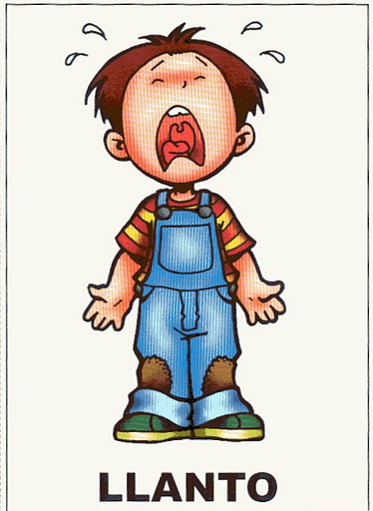

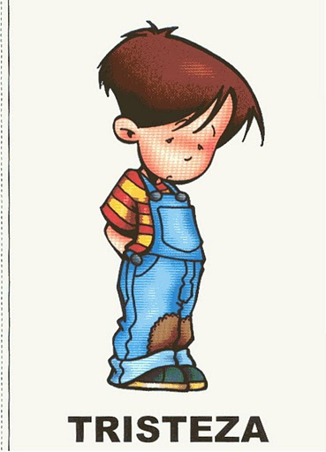
Función emotiva
Cuando un mensaje nos informa del estado de ánimo del emisor o, en general, nos descubre rasgos de su personalidad, decimos que el mensaje cumple una función expresiva o emotiva. En tales casos el mensaje toma al emisor como punto de referencia. Además de transmitir una información, el hablante expresa a la vez su actitud ante lo que dice.
El llanto de los humanos o sus gestos y gritos de alegría son también mensajes emotivos. Las formas exclamativas: “¡Ay!” “¡Qué dolor!” son mensajes verbales que desempeñan principalmente una función emotiva. Los gestos, los tics o la intensidad de la voz acompañan y refuerzan las expresiones verbales propiamente dichas.

Slide 5


El elemento destacado es el receptor de quien el hablante quiere conseguir algo: influirlo, aconsejarlo, moverlo a actuar en un sentido determinado... En un mensaje predomina la función conativa cuando el mensaje incita al receptor a responder, aunque no necesariamente en el mismo código.
Función conativa

Slide 6
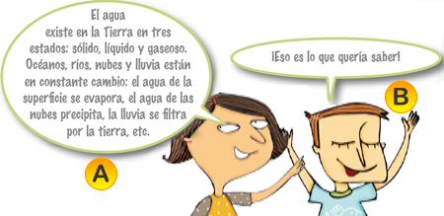
Función referencial
Esta función la desempeñan mensajes conceptuales, centrados en el contexto, cuya función principal es la de informar. Para ello se utilizará un lenguaje claro, concreto y sencillo, compuesto de términos de significado unívoco. La entonación será lo más neutra posible, sin énfasis que denote emotividad.

Slide 7
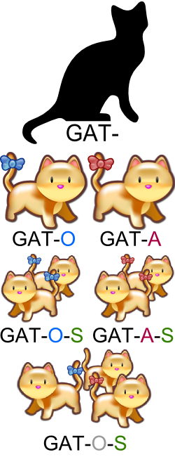
Función metalingüística
Cuando el mensaje tiene como objeto fundamental referirse al propio código al que pertenece o a otros códigos de la misma naturaleza decimos que desempeña una función metalingüística.
En un libro de inglés escrito en castellano, las expresiones del tipo El verbo “to write” es irregular. Su pasado es “”wrote” y el participio “written”, son expresiones metalingüísticas.

Slide 8


Función fática
Se centra en el canal o contacto entre emisor y receptor. Sirve para establecer, prolongar o interrumpir la comunicación, para verificar el funcionamiento del circuito. Es la primera función verbal que adquirimos en la niñez. Con ella sólo se pretende que el canal permanezca abierto para que la comunicación se mantenga. El timbre del teléfono que avisa al receptor de una llamada cumple una función fática. Las frases insulsas que emitimos al encontrarnos con un vecino en el ascensor (“hola”, “hace un buen día”, etc.) desempeñan también una función fática, precomunicativa: su finalidad no es principalmente la de informar, sino la de facilitar el contacto social para poder introducir, posteriormente, mensajes más significativos.

Slide 9


Función poética
Tiene lugar cuando el emisor quiere que el receptor centre su atención en la forma del mensaje. Para ello se sirve de recursos retóricos, siendo el objetivo del mensaje el producir belleza. Predomina la función poética en cualquier obra de arte, ya sea un poema lírico, una escultura o una pieza musical.
En el lenguaje habitual las palabras sólo son un medio para entenderse emisor y receptor. En el lenguaje literario son un fin en sí mismas; su fin es atraer la atención del lector y su función es la de crear un mundo de belleza que permanezca y perdure en el tiempo.

Slide 10





Componentes del signo lingüístico
El signo lingüístico se compone de dos planos que se relacionan entre sí: el significante y el significado.
El significante se concreta en dos dimensiones:
Los sonidos que pronunciamos y se transmiten a través del aire.
Y la imagen acústica que tenemos de tales sonidos en nuestra mente y que nos permite reconocer cada uno de los sonidos aunque se pronuncien diferente.

Slide 11
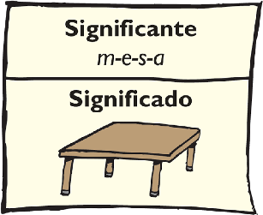
El significado se concreta también, en dos dimensiones:
La realidad a la que aplicamos el término.
Y el concepto de la palabra.

